Slide 1




Sensor2Sensor
Cross-Embodiment Sensor conversion
for Autonomous Driving
CVPR 2026 | Wang et al. | Waymo · Johns Hopkins University · Google DeepMind · University of Washington
2026.10.19

Slide 2
Motivation
Problem
Background
Insight
Proposal
Results
Application
Need for Vehicle-Specific Sensor Data
대규모 다중 센서 주행 데이터와 외부 영상 활용 경험 보유
주행 규모: 10개 이상 도시에서 운전자 없는 완전 자율 주행으로 약 2억 마일 누적
로그 구성: 로보택시마다 카메라·LiDAR·레이더 데이터를 시간 동기화해 저장, 장면을 3D로 다시 복원할 수 있는 원천 데이터
외부 영상 활용: 블랙박스 업체 Nexar의 Dashcam 주행 데이터 5억 마일 이상에서 보행자·자전거 충돌 335건을 재구성해 안전 연구에 사용
차량 플랫폼과 운행 지역 확대
6세대 Driver: Ojai, IONIQ 5 등 새 차량마다 센서 구성을 다시 맞춰 탑재, 카메라 수는 5세대(Jaguar I-PACE)의 절반 미만
양산 차량: Toyota 차세대 개인 소유 차량에 Waymo 자율주행 기술 적용 검토(2025.04 예비 합의), 로보택시 외 차종으로 확대
운행 지역: 극한 겨울 날씨 지역 운행 준비, 기존 운행 도시의 데이터에 없던 환경
차량별 센서 형식에 맞는 검증 데이터 필요
센서 구성 차이: 차량마다 카메라 수·위치와 LiDAR 구성이 달라, 검증도 차량(embodiment)마다 따로 해야 함
검증 방식: 시뮬레이션을 주요 안전 검증 수단으로 사용, 사고 상황과 도로·건물·날씨·조명 환경을 다양하게 구성하는 데 드는 시간과 비용
수집 한계: 충돌 직전 같은 드문 위험 장면은 자체 차량 운행만으로 충분히 모으기 어려움
Dashcam(블랙박스)·in-the-wild 단안 영상을 대상 차량 형식의 대규모 AV 로그로 바꾸는 연구 필요

Slide 3
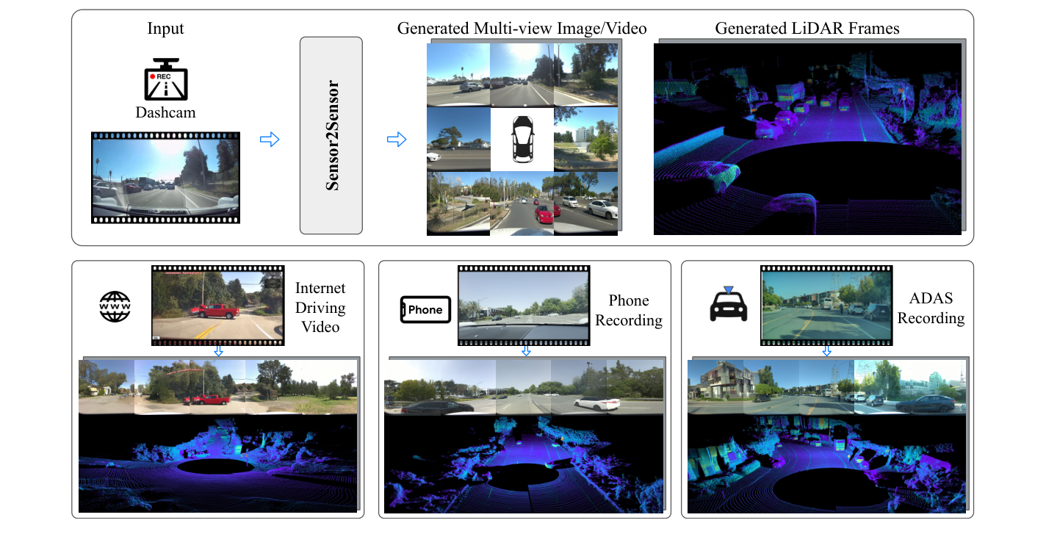
Motivation
Problem
Background
Insight
Proposal
Results
Application
Embodiment Gap of In-the-wild Video
드물지만 위험한 long-tail 장면의 직접 수집 필요
검증 방식: 차량(embodiment)마다 따로 하는 ADS(Automated Driving System) 검증
수집 비용: 차량단 규모의 장기 운행에 드는 투자와 인프라
생성 모델·시뮬레이터로 장면을 처음부터 만드는 합성 방식의 한계
움직임: 물리적으로 맞지 않는 움직임(plausibility gap)
센서 데이터: 실제처럼 보이지 않는 생성 결과(realism problem)
장면 구성: 사고 상황과 주변 환경을 사람이 직접 설계해야 하는 시뮬레이터
In-the-wild 영상과 대상 차량 사이의 embodiment gap
사실성: 실제 사건 기반, 드문 사고 장면과 다양한 도로·날씨·조명 환경(인터넷, 협력사 차량 dashcam)
센서 형식: 단안 영상 1개, 360도 시야와 LiDAR 부재
Figure 1. 다양한 출처의 in-the-wild 단안 영상을 대상 차량의 카메라·LiDAR 로그로 변환하는 과제
* Embodiment: 센서의 종류, 개수, 장착 위치를 합친 구성
* In-the-wild: 통제된 수집 절차 없이 일반 환경에서 찍힌 영상(dashcam, 인터넷, 휴대폰, 다른 ADAS(Advanced Driver Assistance System))

Slide 4
Motivation
Problem
Background
Insight
Proposal
Results
Application
3D Gaussian Splatting and Diffusion Models
3D Gaussian Splatting(3DGS): 사진 여러 장으로 장면을 3D로 복원
표현: 위치, 크기, 회전, 불투명도, 색을 가진 수많은 3D 가우시안
렌더링: 화면에 투영한 뒤 카메라에 가까운 것부터 불투명도만큼 색을 겹쳐 그리는 방식
최적화: 렌더링 결과와 실제 사진의 차이를 줄이는 방향, 학습 후 새 시점의 실시간 렌더링
한계: 학습에 쓴 카메라 위치에서 멀어질수록 떨어지는 품질
4DGS(4D Gaussian Splatting): 시간 축을 더해 움직이는 물체까지 표현하는 3DGS 변형
표현: 정적 배경과 움직이는 차량·보행자를 나눠 물체마다 시간별 위치와 모양
확산 모델(diffusion model): 노이즈를 단계적으로 걷어 내며 데이터를 만드는 생성 모델
학습: 여러 단계의 노이즈를 섞은 데이터에서 원래 데이터를 되살리는 학습
생성: 순수한 노이즈에서 시작하는 단계적 노이즈 제거
논문에서 쓰는 Diffusion 모델의 형태
조건부 확산: 주어진 입력(dashcam 영상)에 맞춘 생성
잠재 확산(latent diffusion): VAE로 압축한 작은 공간(latent)에서 수행해 계산량 절감
* 3DGS(3D Gaussian Splatting): Kerbl et al., ACM TOG(SIGGRAPH) 2023
* VAE(Variational Autoencoder): 데이터를 작은 latent로 압축하고 다시 복원하는 모델

Slide 5
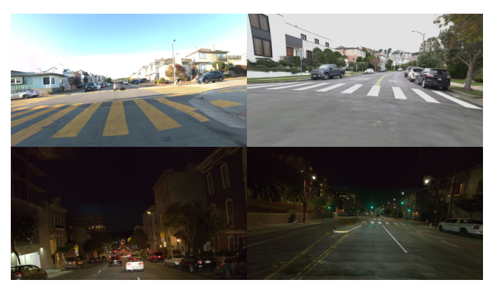
Motivation
Problem
Background
Insight
Proposal
Results
Application
Absence of Paired Dashcam–AV Data
Dashcam(블랙박스) 영상과 AV 로그가 짝지어진 paired data 부재
필요: 같은 순간을 두 센서로 함께 기록한 데이터
현실: 자율주행 차량 센서가 아닌 dashcam, 어떤 데이터셋에도 없는 짝 데이터
AV 로그에 이미 담긴 장면의 3D 정보
구성: 360도를 덮는 카메라와 LiDAR
활용: 4DGS로 장면 복원 가능
복원한 장면의 dashcam 시점 렌더링으로 paired data 생성
입력과 정답: 렌더링한 dashcam 영상과 원래 AV 로그
정렬: 프레임마다 맞는 시간과 위치
의미: 복원 결과를 geometric oracle(GT 기하)로 사용, 지도학습 문제로 전환
부가 효과: 흐림·잡티가 섞인 입력으로 학습해 생기는 잡음 제거 효과, 실제 입력에 대한 강건성
Figure 15. 4DGS에서 여러 카메라 설정으로 렌더링한 합성 dashcam 영상
* AV(Autonomous Vehicle) 로그: 자율주행 차량이 기록한 카메라·LiDAR 데이터
* Paired data: 입력과 정답이 짝지어진 데이터

Slide 6
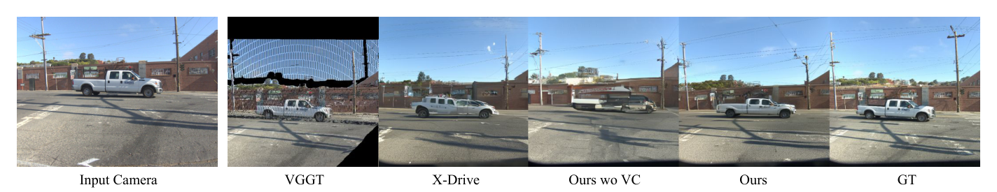
Motivation
Problem
Background
Insight
Proposal
Results
Application
Limits of Reconstruction and Translation Methods
이 과제에 그대로 쓰기 어려운 기존 접근
Unpaired translation(짝 없는 도메인 변환): 3D 기하 정보와 다중 센서 생성 능력 부재, 단일 영상에서 일관된 다중 센서 생성 곤란
복원 기반 방법(VGGT, π³, 3DGS): 입력이 보지 못한 시점의 빈 영역, 원래 카메라 근처에서만 높은 품질
생성형 월드 모델(GAIA-1, Cosmos): 시나리오 생성·미래 예측·폐루프 시뮬레이션 목적, 데이터 변환과 다른 목표
같은 차량의 센서 간 변환(intra-embodiment)에서 확인된 조건부 확산을 차량 간 변환(cross-embodiment)으로 확장
LiDM(LiDAR Diffusion Model): 카메라 영상을 조건으로 한 LiDAR 생성
X-Drive: LiDAR와 다중 카메라 영상의 두 분기 동시 생성, 두 모달 사이의 일관성 확보
Figure 4. 이미지 생성 비교. 기준선은 장면 구조가 무너지거나 보이지 않던 영역을 자연스럽게 채우지 못함(저자 설명)
* VGGT(Visual Geometry Grounded Transformer, CVPR 2025), π³(ICLR 2026): 이미지에서 카메라 위치와 3D 점을 한 번에 예측하는 복원 모델
* X-Drive(ICLR 2025)
* GAIA-1(Generative AI for Autonomy, Wayve), Cosmos(NVIDIA)

Slide 7
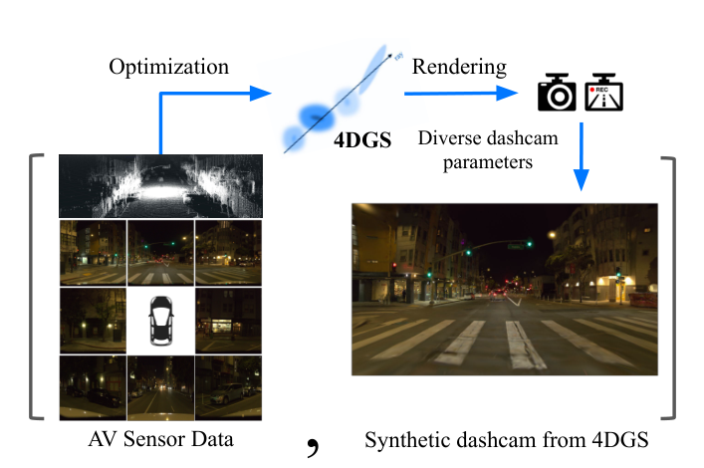
Motivation
Problem
Background
Insight
Proposal
Results
Application
Paired Data from 4DGS Rendering
Waymo 로그의 10초 장면 약 10만 개를 4DGS로 복원
입력 로그: 360도를 덮는 카메라 8대와 상단 LiDAR
객체 표현: 차량은 rigid(모양 고정), 보행자는 deformable(모양 변화)
움직이는 물체: 여러 프레임의 관측을 물체 기준 좌표계에 누적
LiDAR 역할: 기하 초기화와 보정
렌더링: 어안 렌즈를 위한 ray tracing(광선 추적), 노출·감마 보정
실제 분포에서 뽑은 가상 Dashcam(블랙박스) 카메라 설정
Intrinsic parameters: Nexar, VIOFO 등 실제 dashcam 보정값
Extrinsic parameters: 차종별 장착 위치·각도 분포
Figure 2. 카메라 8대로 4DGS를 복원하고 여러 dashcam 시점을 렌더링해 paired data를 만드는 과정
* Ray tracing: 픽셀마다 광선을 쏘아 색을 모으는 렌더링 방식

Slide 8
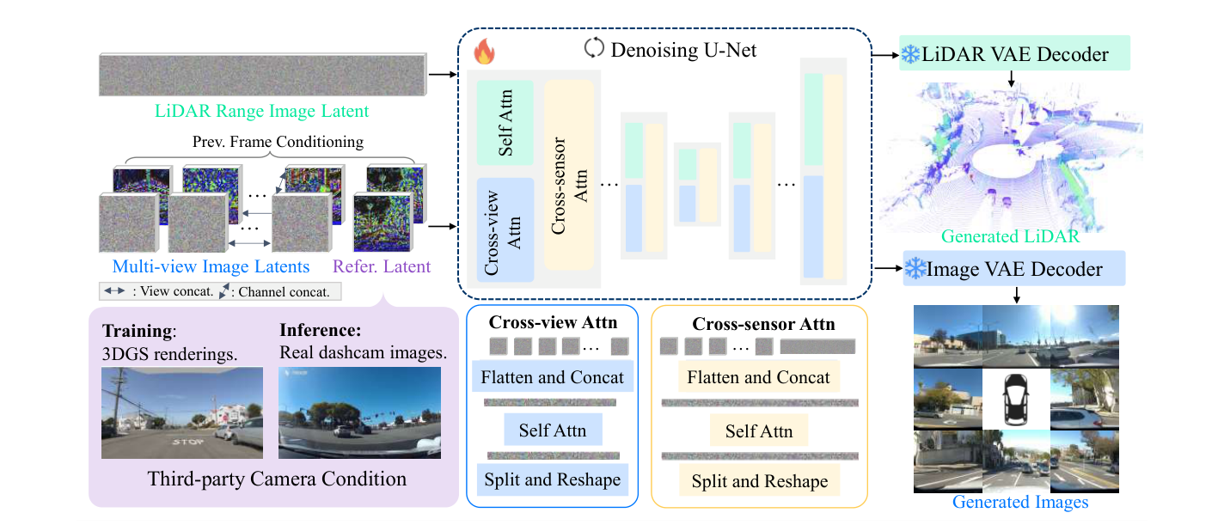
Motivation
Problem
Background
Insight
Proposal
Results
Application
Joint Camera–LiDAR Diffusion Model
하나의 잠재 확산 모델로 카메라 8대 영상과 LiDAR 동시 생성
입출력: 보정되지 않은 단안 Dashcam(블랙박스) 영상 입력, 시간이 맞춰진 카메라 8대 영상과 LiDAR 출력
학습·추론 입력: 학습은 4DGS로 렌더링한 합성 dashcam 영상, 추론은 실제 dashcam 영상
생성 공간: 이미지와 LiDAR 각각의 VAE latent(이미지 8채널, LiDAR 16채널)
LiDAR 표현: range-view spin image(행은 위아래 각도, 열은 좌우 각도, 칸마다 거리·반사 강도·elongation·유효 여부)
두 종류의 attention으로 출력 간 일관성 유지
Cross-view attention: 시점 축 1D와 공간 축 2D를 합친 3D attention, 8개 카메라 영상 사이의 참조
Cross-sensor attention: U-Net 블록마다 이미지·LiDAR 토큰을 이어 붙인 self-attention, 이미지와 LiDAR 사이의 참조
Figure 3. 이미지와 LiDAR를 각각 VAE로 압축한 latent 공간에서 함께 생성하는 구조
Dashcam 조건 입력
VC(view concatenation): 9번째 시점으로 시점 방향 연결, attention으로 8개 카메라와 직접 정보 교환, loss는 대상 8개 시점에만 계산
CC(channel concatenation): dashcam latent의 채널 방향 연결
Raymap: 첫 카메라 기준으로 정규화한 카메라 위치와 방향
마스킹: 학습 중 확률 0.2로 dashcam 영역 일부를 가림, 추론 때 워터마크·자차 보닛 마스킹에 사용
* 이미지 브랜치의 구조는 CAT3D 기반, 파라미터 약 250M
* CAT3D: 사진 몇 장과 카메라 위치로 새 시점 이미지를 생성하는 다중 시점 확산 모델(NeurIPS 2024)
* Elongation: 반사된 레이저 펄스가 퍼진 정도 | Raymap: 픽셀마다 카메라 광선의 시작점과 방향을 담은 값

Slide 9
Motivation
Problem
Background
Insight
Proposal
Results
Application
Autoregressive Video with DAgger
직전 프레임 결과를 조건으로 한 autoregressive 생성
식: P(Cₜ, Lₜ | xₜ, Cₜ₋₁, Lₜ₋₁) (C: 카메라 8대 영상, L: LiDAR, x: dashcam 프레임, t: 시점)
조건 입력: 직전 프레임 카메라·LiDAR latent의 채널 방향 연결
첫 프레임: dashcam 프레임만 사용, 학습 중 확률 0.5로 직전 프레임 조건 제거
DAgger로 drift 완화
원인: 학습은 정답 이력, 추론은 생성 이력을 조건으로 쓰는 불일치, 프레임마다 쌓이는 오차
방법: 학습 때도 직전 프레임 자리에 생성 프레임 입력, 정답 프레임 유지 확률 0.2
대응 관계: policy(정책)는 생성 모델, state(상태)는 지금까지 생성한 프레임, expert(모범)의 행동은 정답 다음 프레임
한계: 30초 이상 긴 영상에서 남는 drift
앞 단계 모델에서 이어 가는 4단계 학습
1단계: 단일 프레임 생성
2단계: 직전 프레임 조건 추가
3단계: 2단계 모델의 rollout(여러 프레임 연속 생성)으로 DAgger용 데이터 마련
4단계: DAgger 미세조정
* DAgger(Dataset Aggregation): 모델이 실제로 겪는 상태를 학습 데이터에 더해 다시 학습하는 모방학습 기법(Ross et al., 2011)

Slide 10
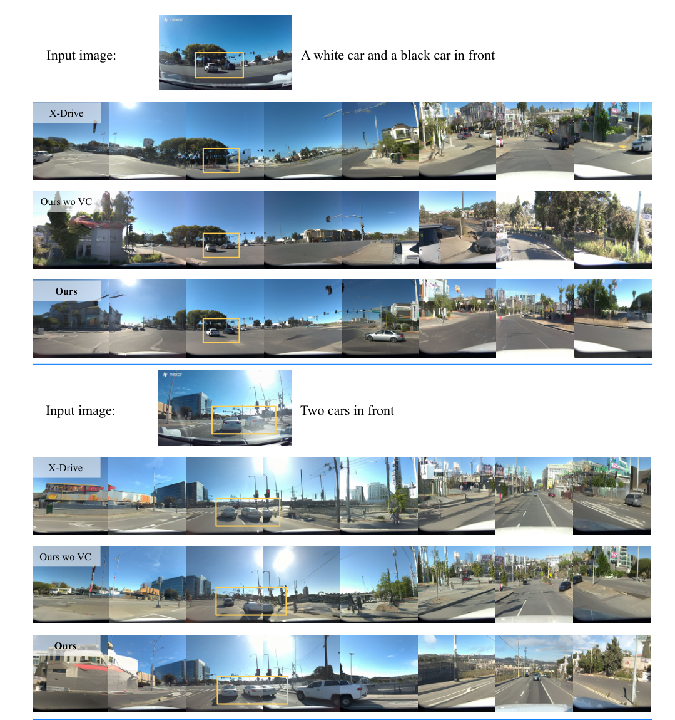
Motivation
Problem
Background
Insight
Proposal
Results
Application
Image and Video Fidelity
평가 설정
평가 데이터: Fixed-Camera-to-AV(1,000개 × 3초), AV 앞쪽 왼편 범퍼 고정 카메라 입력, 상단 카메라 8대·LiDAR와 맞춰진 정답
복원 기준선: VGGT, π³(dashcam 영상의 3D 복원으로 8개 시점 생성)
생성 기준선: dashcam 입력을 attention으로 받도록 개조한 X-Drive, CAT3D + LiDAR + CC인 Ours wo VC
방법 | FID ↓ | PSNR ↑ | SSIM ↑ | LPIPS ↓ | FVD ↓
VGGT | 250.93 | 14.73 | 0.433 | 0.491 | 2373.15
π³ | 246.27 | 14.93 | 0.470 | 0.458 | 2007.35
X-Drive | 8.30 | 18.61 | 0.536 | 0.345 | –
Ours wo VC | 6.88 | 18.69 | 0.531 | 0.346 | 293.73
Ours | 6.47 | 19.06 | 0.539 | 0.316 | 278.12
Figure 11. 실제 dashcam 입력에 대한 X-Drive, Ours wo VC, Ours의 8시점 출력
* FID(Frechet Inception Distance)·FVD(Frechet Video Distance): 실제·생성 이미지(영상) 분포 사이의 거리(낮을수록 좋음)
* PSNR(Peak Signal-to-Noise Ratio)·SSIM(Structural Similarity Index Measure): 정답과 얼마나 비슷한지(높을수록 좋음)
* LPIPS(Learned Perceptual Image Patch Similarity): 사람 눈 기준의 차이(낮을수록 좋음)

Slide 11
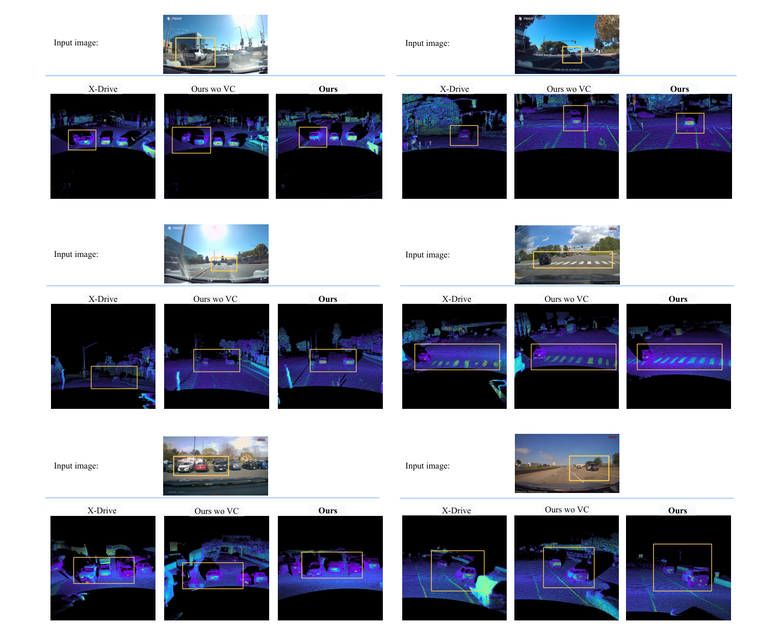
Motivation
Problem
Background
Insight
Proposal
Results
Application
LiDAR Fidelity
Chamfer Distance: X-Drive 10.02, Ours 8.68(13.37% 감소)
비교 조건: 모든 방법이 같은 LiDAR VAE 사용, VAE 차이 배제
In-the-wild 입력의 정성 결과
형상: 트럭 같은 가까운 물체와 주변 정적 환경 유지
품질: 적은 노이즈, 더 정확한 반사 강도(intensity)
정렬: 함께 생성한 이미지의 같은 물체 위에 놓인 LiDAR 점
Figure 13. In-the-wild 입력에 대한 X-Drive, Ours wo VC, Ours의 LiDAR 출력
* Chamfer Distance: 두 점군에서 서로 가장 가까운 점 사이의 거리를 양방향으로 평균한 값(낮을수록 좋음)

Slide 12
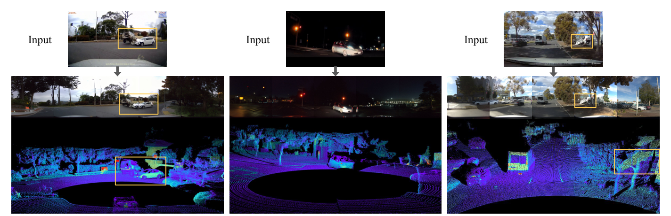
Motivation
Problem
Background
Insight
Proposal
Results
Application
Internet Video Generalization
학습에 없던 인터넷 영상의 카메라 8대 영상·LiDAR 변환
학습 데이터: 합성 paired data만 사용
입력 조건: 처음 보는 카메라 내부·외부 파라미터, 날씨, 장면 내용
대상 장면: 드문 충돌, 시야가 나쁜 야간, 진행 중인 사고 현장
결과: 주요 장면 요소 유지(저자 설명)
평가 방식: 정답이 없어 정성 평가만 수행
Figure 8. 드문 충돌, 어두운 야간, 사고 현장 영상의 변환 결과

Slide 13
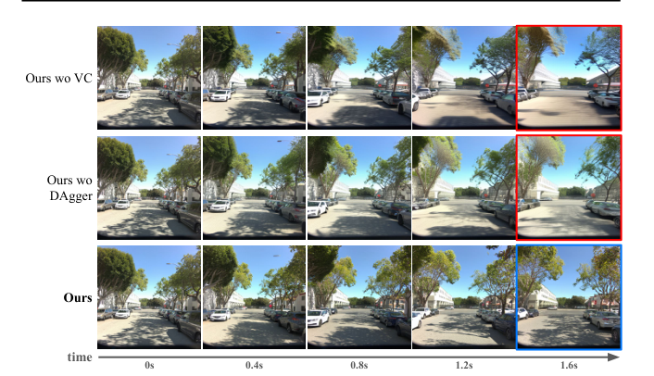
Motivation
Problem
Background
Insight
Proposal
Results
Application
VC and DAgger Ablation
Dashcam(블랙박스) 입력 방식과 LiDAR 동시 생성의 효과
이미지만 생성: 4개 지표 모두 VC가 CC보다 좋은 값
LiDAR 동시 생성: 이미지 LPIPS 0.307에서 0.316으로 변화, 저자는 뚜렷한 저하 없음으로 해석
구성 | FID ↓ | PSNR ↑ | SSIM ↑ | LPIPS ↓
CAT3D + CC (이미지만) | 6.63 | 18.91 | 0.542 | 0.314
CAT3D + VC (이미지만) | 6.20 | 19.12 | 0.543 | 0.307
CAT3D + CC + LiDAR | 6.88 | 18.69 | 0.531 | 0.346
CAT3D + VC + LiDAR (Ours) | 6.47 | 19.06 | 0.539 | 0.316
DAgger의 효과
정량: 전방 FVD 288.90에서 278.12로, 전방 FID 24.65에서 21.54로 감소
정성: DAgger가 없을 때 연속 생성 후반의 물체 흔들림과 깜빡임
Figure 5. Ours wo VC, Ours wo DAgger, Ours의 연속 생성 비교(전방 시점, 0–1.6초)
* 표의 CAT3D는 모든 변형이 공유하는 이미지 생성 뼈대이며, CC(Channel Concatenation)/VC(View Concatenation)와 LiDAR 유무만 바꿔 비교

Slide 14
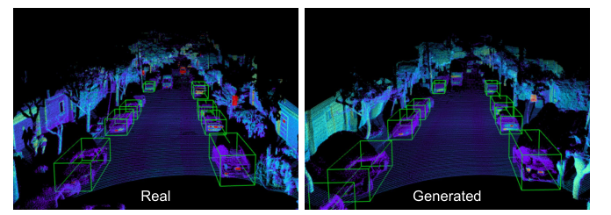
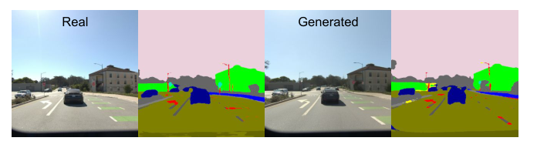
Motivation
Problem
Background
Insight
Proposal
Results
Application
Downstream Perception Consistency
실제 데이터로 학습한 인지 모델을 파인튜닝 없이 생성 데이터에 적용
LiDAR: 차량 검출 모델
이미지: Panoptic-DeepLab 분할 모델
실제 데이터와 생성 데이터의 비슷한 결과 확인
Figure 9, 10. 실제(왼쪽)와 생성(오른쪽) 데이터에 대한 LiDAR 검출과 이미지 분할 결과
* Panoptic-DeepLab: 픽셀마다 종류를 붙이고 물체를 개체별로 나누는 분할 모델

Slide 15
Motivation
Problem
Background
Insight
Proposal
Results
Application
Long-tail Data from Accident Dashcam Video
사고 Dashcam(블랙박스) 영상의 long-tail 학습 활용 검토
Sensor2Sensor의 역할: 사고 영상을 사용 차량 형식의 센서 데이터로 변환
입력 가능 범위: 차량에 단 1인칭 블랙박스 영상
검토 데이터: AI Hub 교통사고 영상 데이터
구축: 2021년 구축, 2024년 1월 갱신
규모: 10초 단위 사고 영상 21,895건, 이미지 3,284,250장, 최대 3840×2160
구성: 차대차·차대보행자·차대자전거·차대이륜차 사고, 블랙박스와 CCTV, 1인칭과 3인칭 영상
라벨: 바운딩 박스, 사고 유형, 과실 비율, 날씨
* 출처 AI Hub 교통사고 영상 데이터(2026년 10월 확인), 내국인만 신청 가능

Slide 16
Motivation
Problem
Background
Insight
Proposal
Results
Application
Undisclosed Components and Target-Vehicle Data
공개 여부와 무관하게 필요한 사용 차량의 다중 센서 로그
데이터: 비공개 Waymo 데이터, 공개 데이터셋으로 학습해도 해당 데이터셋 차량 형식의 출력
모델 코드·가중치: 미공개(2026년 10월 기준), 공개돼도 Waymo 차량(카메라 8대 + LiDAR) 형식으로 고정된 출력
조건: 사용 차량 로그로 paired data를 다시 만든 뒤 재학습
비공개 요소
4DGS 파이프라인·Dashcam(블랙박스) 보정값: 비공개
하이퍼파라미터: 이미지·LiDAR 해상도, 배치 크기, loss 가중치, 샘플링 단계 수, 실험으로 탐색 필요
추론 설정: 카메라 설정을 모르는 실제 dashcam의 raymap 결정 방법

Slide 17
Motivation
Problem
Background
Insight
Proposal
Results
Application
Required Compute and Expected Gap
논문 규모 재현에 필요한 GPU시간
4DGS 복원: 장면당 30분~1시간 가정 시 10만 장면에 약 5만~10만 GPU시간
모델 학습: A100급 약 128장 × 1~3주 가정 시 약 2만~6만 GPU시간
DAgger용 연속 생성: 반복 확산 샘플링에 드는 별도 계산
공개 데이터셋 대체
데이터 규모: Waymo Open Perception 20초 세그먼트 2,030개, nuScenes 20초 scene 1,000개
센서 구성: Waymo Open은 카메라 5대로 360도 미포함, nuScenes는 LiDAR 32채널
기반 모델: Google 내부 모델에서 시작한 CAT3D, 공개 모델로 대체 시 성능이 달라질 수 있음
같은 품질 재현에 필요한 데이터와 계산 규모
데이터: 사용 차량 기준 10초 장면 10만 개, 약 280시간 분량의 다중 센서 로그
계산: A100 8장 기준 4DGS 복원과 학습에 약 600일 정도 소요
* 논문 기재 값은 TPU 128개, 단계별 80k·40k·20k step뿐이며 학습 시간과 배치 크기는 없음
* GPU시간은 A100급 기준 추정치
* Waymo Open Dataset은 비상업적 용도로만 사용 가능

